Slide 1
Projet Exolife
Etienne Duverney
Alexis Billequin
Antoine Caillet

Slide 2
Sommaire
Mission A1 : Encelade
Mission A2 : Mars
Mission A3 : Europa
Mission A4 : Jupiter
Mission B1 : Gliese-667
Mission B2 : GD-61
Mission B3 : HD-215497
Mission X1 : Asellus
Mission X2 : Gliese-581d
Mission U1 : Réseau routier
Mission U2 : OVNI
Mission N1 : Contours
Questions

Slide 3
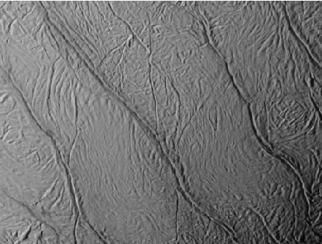

Mission A1 : Encelade
But : trouver une zone ou atterrir.
Utilisation d’un seuillage
Valeur : 190
sommaire

Slide 4
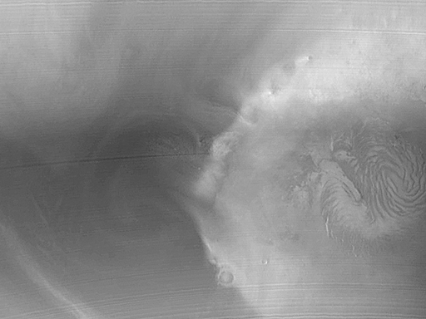
Mission A2 : Mars
But : déterminer le taux de gaz dans l’atmosphère.
Création d’un histogramme
Moyenne de l’ensemble des niveaux de gris
Valeur trouvée = 55%
sommaire

Slide 5
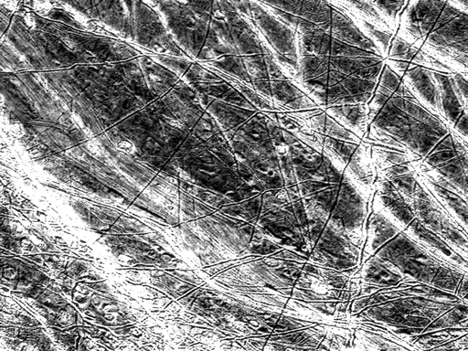
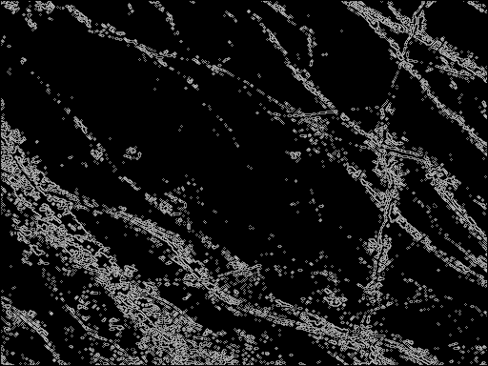
Mission A3 : Europa
But : Mettre en avant les canaux d’eau chaude.
Utilisation d’un seuillage
Filtre dérivé
sommaire

Slide 6
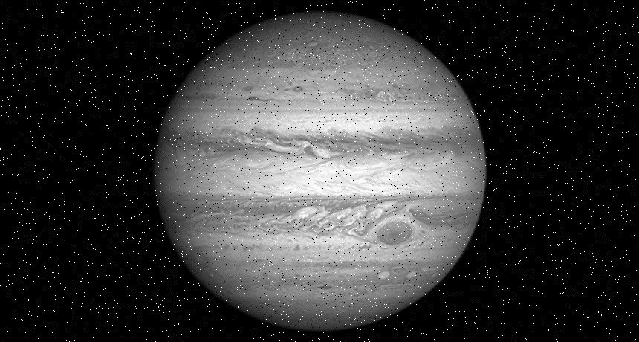
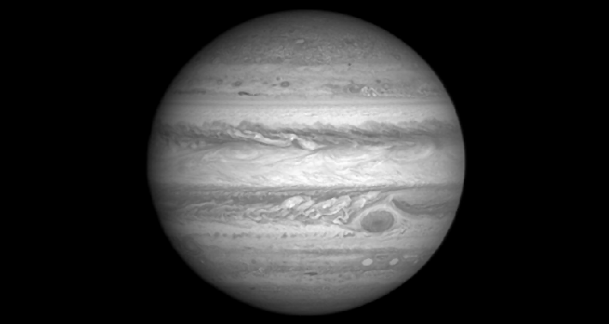
Mission A4 : Jupiter
But : Obtenir une photo de bonne qualité.
Application d’un filtre médian
sommaire

Slide 7

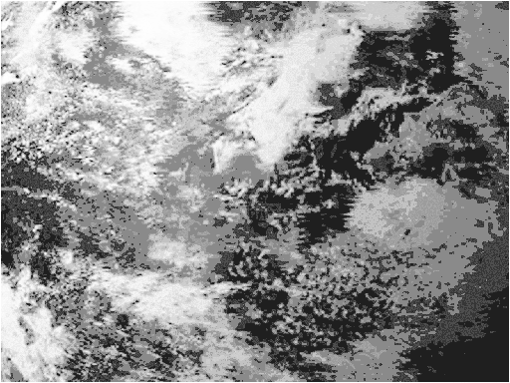
Mission B1 : Gliese-667
But : Faire apparaître l’atmosphère de la planète
Utilisation d’une égalisation
sommaire

Slide 8
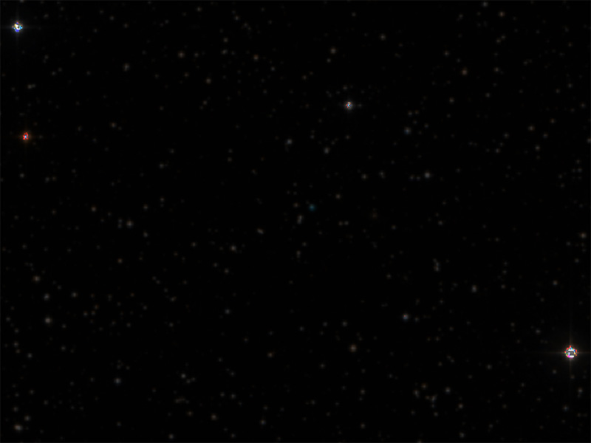
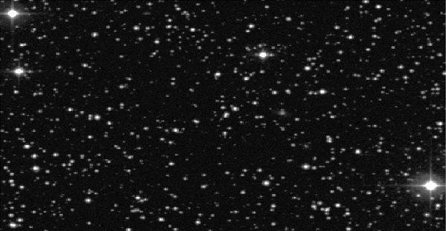
Mission B2 : GD-61
But : Rendre plus visible GD-61
Utilisation d’une normalisation
sommaire

Slide 9
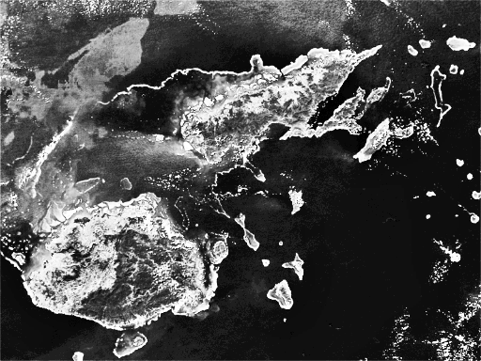
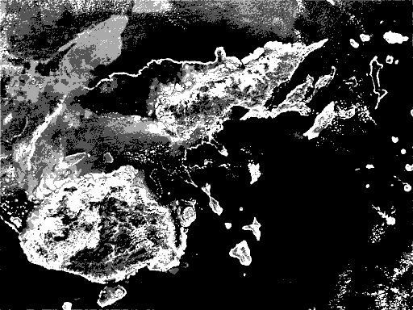
Mission B3 : HD-215497
But : Séparer en 4 parties distinctes les zones de la planète pour distinguer les températures
Utilisation de seuillage multiples
sommaire

Slide 10

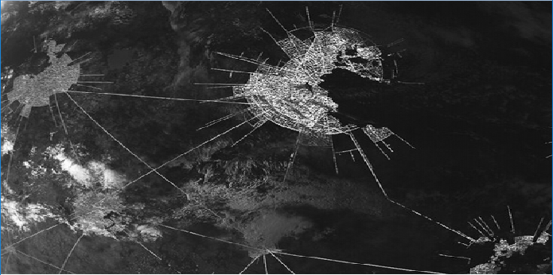
Mission X1 : Asellus
But : Transformer l’image pour la rendre compréhensible
Utilisation de l’inverse de la transformation de fourrier
sommaire
Notes:
Elle permet une représentation graphique des fréquences d’une image au lieu de pixels.
Elle peut permettre de différencier les hautes et basses fréquences :
Haute fréquence = contour
Basses Fréquences = homogène
On applique l’inverse de la transformé de fourrier pour retrouver l’image.

Slide 11
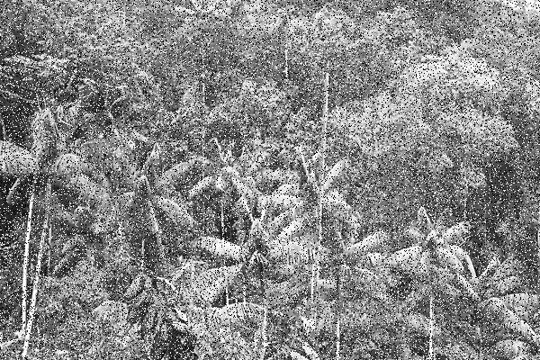
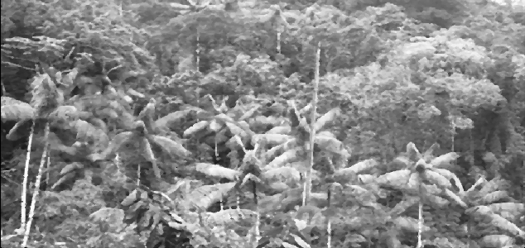
Mission X2 : Gliese-581d
But : Débruiter l’image afin de faire apparaître la potentielle végétation
Utilisation de deux filtres médians et d’une normalisation
sommaire
Notes:
Utilisation du filtre médian : débruitage * 2
Normalisation : amélioration des niveaux de gris

Slide 12
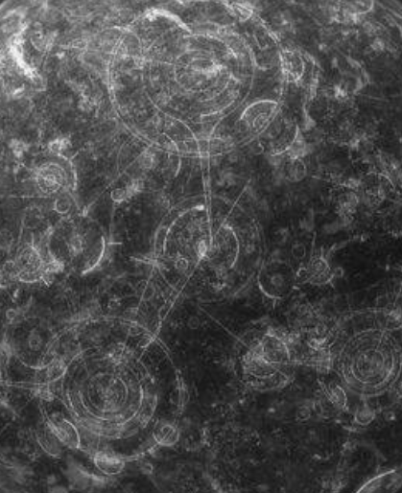
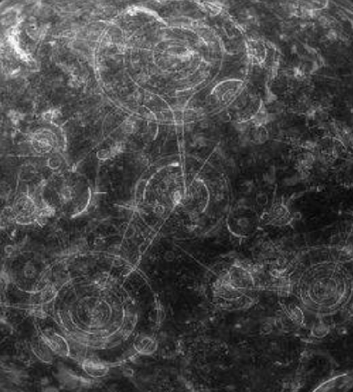

Mission U1
But : Traiter l’image afin de bien distinguer le réseau routier
Utilisation d’une normalisation puis d’un filtre de Sobel pour les axes principaux
sommaire
Notes:
Normalisation : histogramme min max
Sobel : est filtre gradient.
Il permet de définir les contours grâce aux hautes fréquences.
Application de la convolution spatial sur X puis sur Y en calculant le gradient qui doit être inférieur à 255

Slide 13
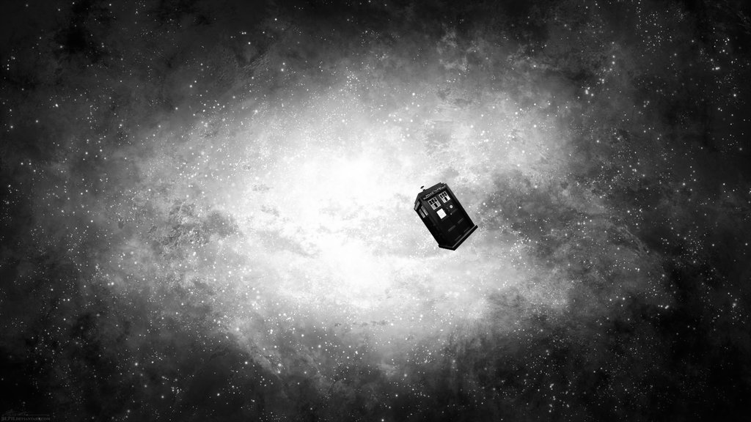
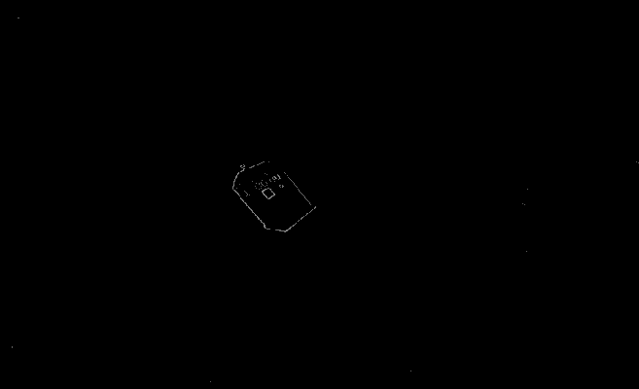
Mission U2
But : Isoler l’objet non identifié
Utilisation du filtre de Sobel et seuillage pour ne laisser que les contours
sommaire
Notes:
Sobel : est filtre gradient.
Il permet de définir les contours grâce aux hautes fréquences.
Application de la convolution spatial sur X puis sur Y en calculant le gradient qui doit être inférieur à 255

Slide 14
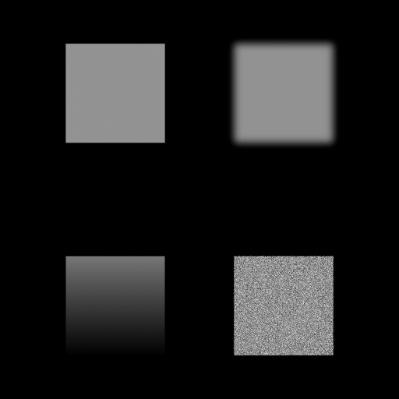
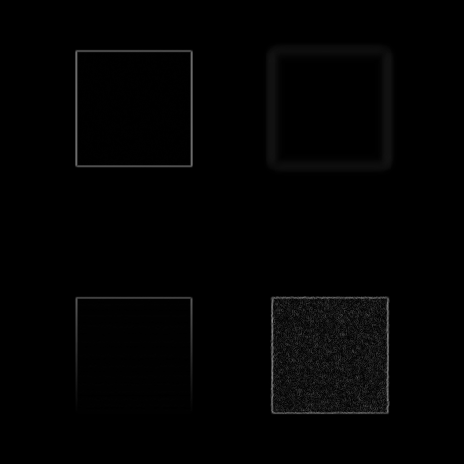
Mission N1
But: Faire apparaitre les contours des images
Utilisation d’un filtre de Sobel
sommaire

Slide 15
Questions ?
Etienne Duverney
Alexis Billequin
Antoine Caillet
sommaire

